Slide 2
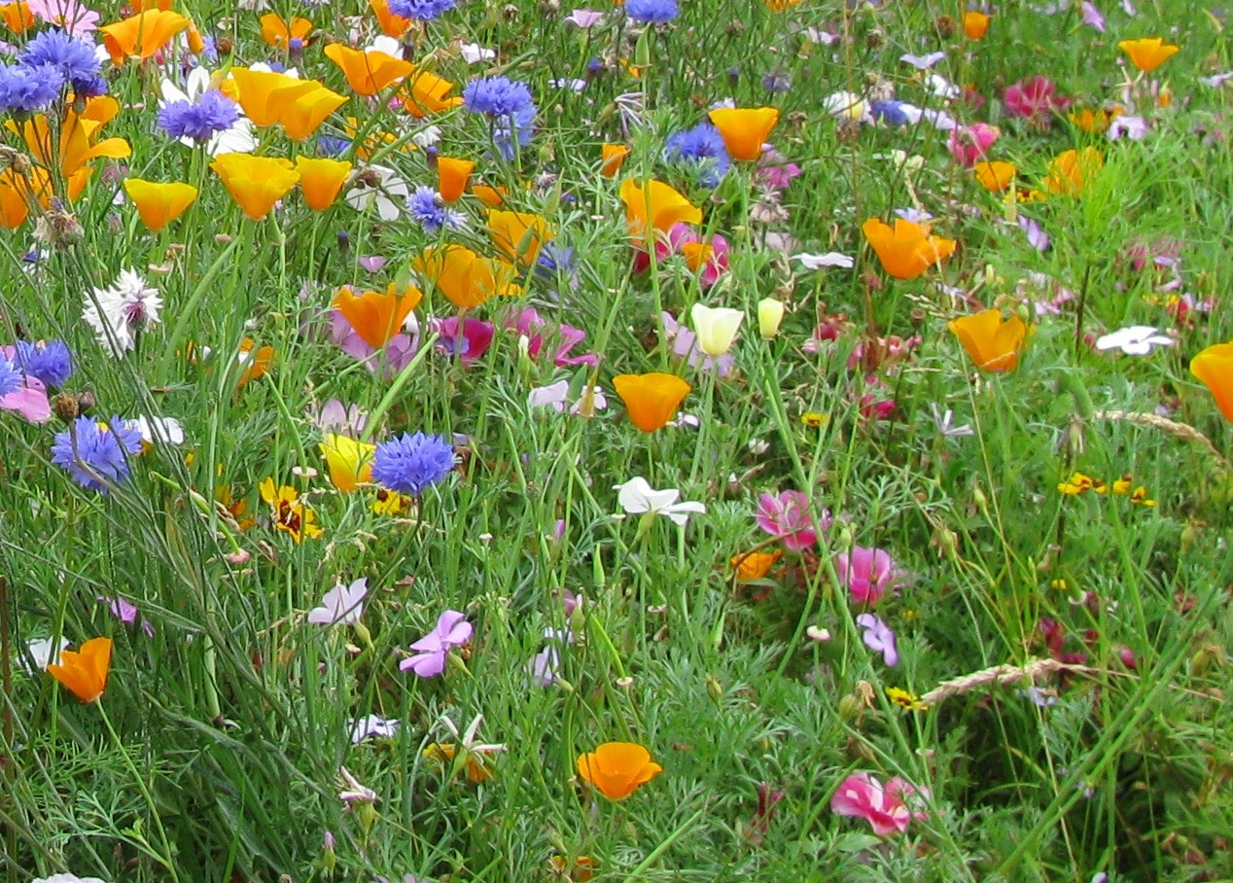

Slide 3
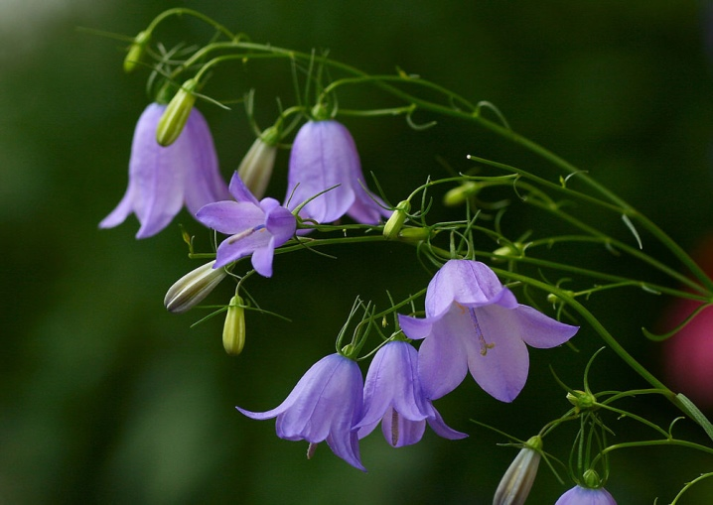

Slide 4
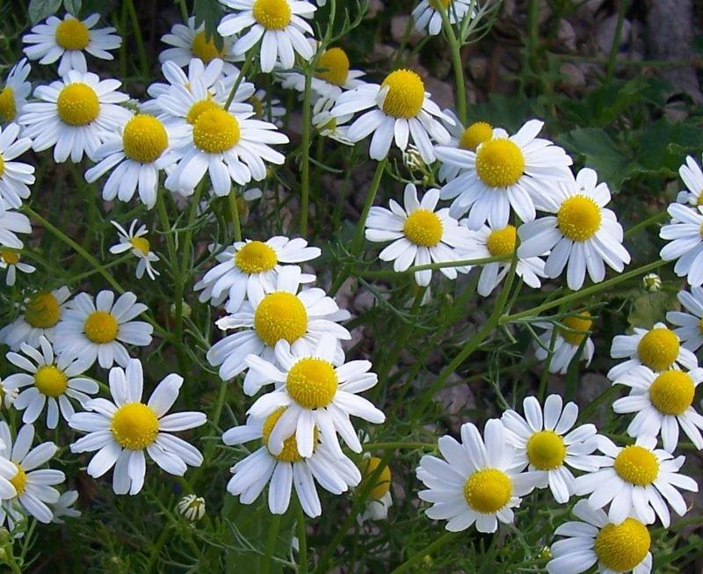

Slide 5
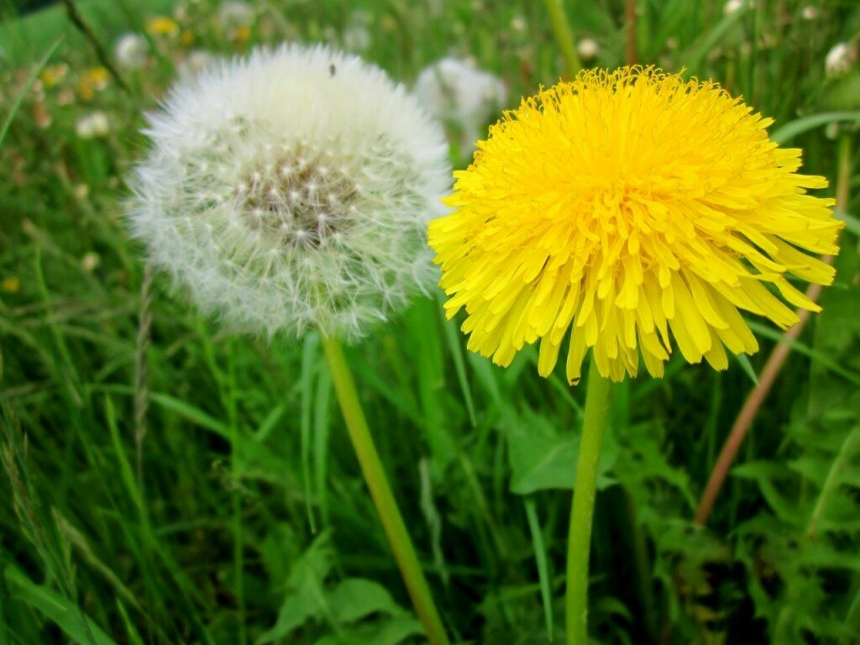

Slide 6
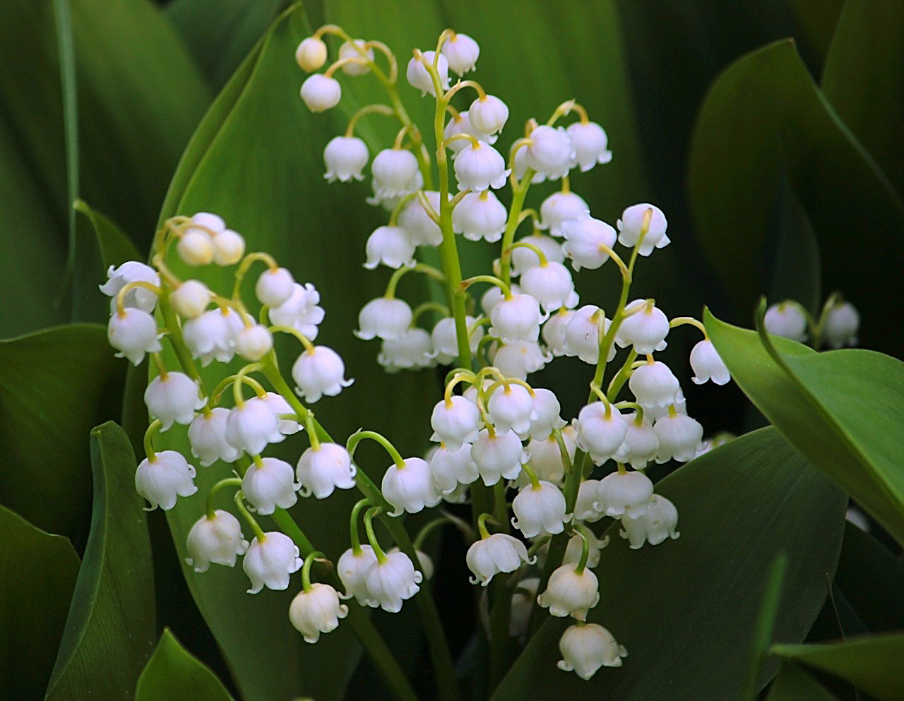

Slide 13
12, 3, 2, 3, 11, 15, 9, 3, 1 - 10, 5, 6, 3, 12, 8, 1, 5, 13, 1, 13, 14. 8. !
Ключевые слова:
1, 2, 3, 4,5 - третий день недели.
6, 7, 8, 9, 5 - учреждение, где ученики получают знания.
10, 8, 11. 15 - нижние конечности человека.
12, 8, 13, 14, 5 - верхняя лиственная часть у картофеля, моркови, свеклы.

Slide 14
Береги лес - наше богатство.

Slide 15
Из данных видов транспорта исключите «лишнее» слово и объясните свой выбор
автомобиль, теплоход, велосипед, мотоцикл, автобус, самолет.

